Slide 1


UNIVERSIDAD AUTÓNOMA DEL ESTADO DE MEXICO
Facultad de Economía
MATERIAL AUDIOVISUAL DIAPOSITIVAS
“El mercado de divisas y Forex”
LICENCIATURA: RELACIONES ECONÓMICAS INTERNACIONALES UNIDAD DE APRENDIZAJE: MANEJO DEL MERCADO CAMBIARIO
TEMAS DE LA UNIDAD DE APREDIZAJE:
Mercado monetario y de divisas.
1.3 Dónde están los mercados cambiarios
ELABORADO POR: SERGIO MIRANDA GONZÁLEZ
SEPTIEMBRE DE 2015

Slide 2
GUIA EXPLICATIVA PARA EL EMPLEO DE ESTE MATERIAL
Busca introducir al estudiante en los aspectos fundamentales que componen el mercado de divisas y su relación con el mercado forex. En la práctica analizar el mercado de divisas implica implícitamente referirse al mercado forex dado que entre el 90 y 95 por ciento de las operaciones cambiarias , a nivel internacional, que se realizan con divisas ocurren en el mercado forex.
La importancia del mercado forex cada vez es mayor debido a que los avances tecnológicos han permitido que prácticamente tanto grandes instituciones financieras como pequeños o microcomerciantes de divisas puedan operar en este mercado.
El conocimiento de este mercado debe de permitir tener un seguimiento de los mercados financieros y detectar los momentos en que se ha deteriorado la salud de estos, para minimizar los riesgos y pérdidas . Así se podrá estar familiarizado con los riesgos y oportunidades de los diferentes activos financieros que están negociándose e intercambiando en estos mercados en diferentes monedas y/o divisas.
Este material será utilizado en Power Point versión Office en la versión 97- 2003 o superior y requiere de una computadora que tenga mínimo 512 mb de memoria RAM dicho programa y un video proyector o una pantalla plana de televisión.
Este material contiene 46 diapositivas.
SERGIO MIRANDA GONZÁLEZ

Slide 3
índice
Mercado de divisas = forex.
Dónde operan.
Estructura y funcionamiento.
Forex, el mercado financiero más grande del mundo.
Cómo interpretar el precio de las divisas.
Mercado monetario.

Slide 4
justificación
Dentro de las operaciones que se realizan a nivel internacional, las de divisas ocupan el primer lugar. Como cualquier otro mercado, existe para permitir que los compradores y vendedores de bienes (en este caso monedas) puedan realizar transacciones e intercambio de sus activos.
No se puede subestimarla importancia de este mercado. El precio al que se compra o venden las diferentes monedas pueden dictar la viabilidad de la política económica de un gobierno.
Parte fundamental donde se desarrolla el mercado de cambios se concentra en el llamado mercado forex (FOREING Exchange). Hablar de mercado de divisas es hablar de este mercado por ello es necesario dedicarle un espacio para su análisis.

Slide 5
OBJETIVO
Se busca que los estudiantes puedan cómo está integrado en la práctica el mercado de divisas. Del mismo modo responder las interrogantes de dónde y cómo se encuentra localizado y operando este mercado también conocido como mercado forex. Este material busca convertirse en una guía práctica para entender el funcionamiento, evolución, operación y conexión de los mercados cambiarios y monetarios.
Es relevante que los estudiantes de este curso se familiaricen con el léxico y/o terminología propia que se utiliza en el ámbito conceptual como en el de operación cotidiana de este mercado. Esto le permitirá analizar y comprender las implicaciones que tendrá la evolución de las divisas más importantes en el mundo y sus efectos sobre el resto de las monedas y sus consecuencias sobre las tasas de interés.

Slide 6
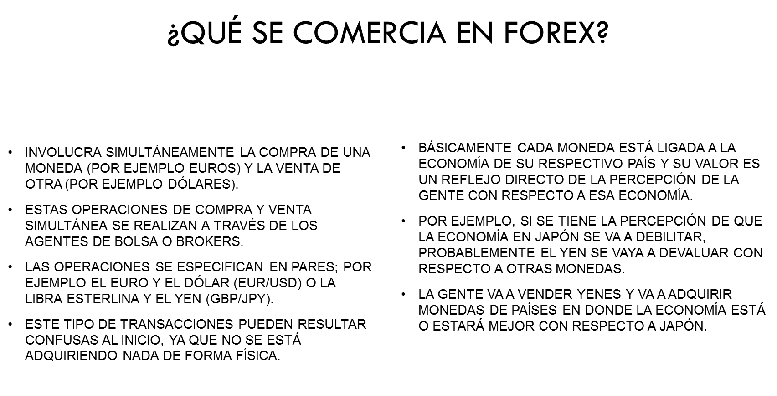
1. Mercado de divisas = FOREX

Slide 7
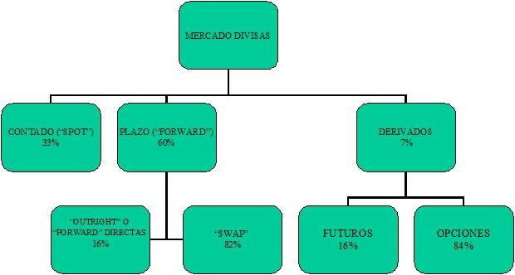

Slide 8
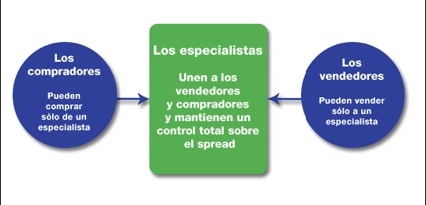

Slide 9
2. ¿DÓNDE OPERA FOREX?
A diferencia de otros mercados financieros como el NYSE, el mercado de divisas no cuenta con una ubicación fija como las mayores bolsas del mundo. A este tipo de mercados se les conoce como OTC (Over The Counter).
Las transacciones se realizan de forma independiente alrededor del mundo, principalmente a través de Internet o por teléfono, y los precios pueden variar de un lugar a otro.

Slide 10

Debido a su naturaleza descentralizada, el mercado de divisas opera las 24 horas del día de lunes a viernes.
Hasta hace unos años, El mercado forex solo estaba disponible para grandes financieras y bancos. Hoy en día y en gran parte debido al surgimiento de la Internet, es posible que personas individuales tengan acceso a este mercado. Solamente se ocupa una inversión mínima inicial y una conexión.

Slide 11
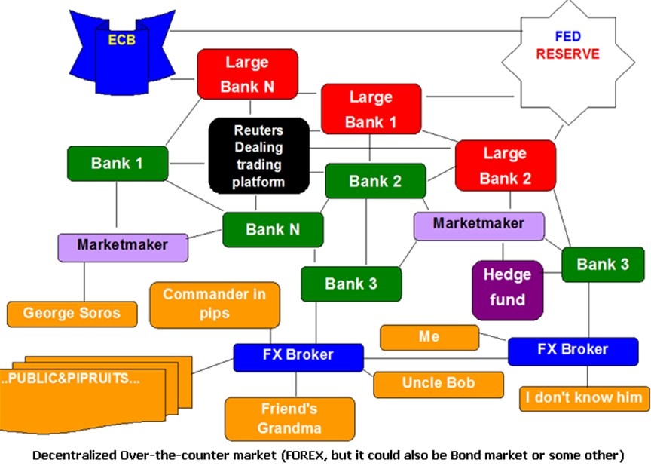
3. Estructura de funcionamiento de forex

Slide 12
Monedas más importantes que cotizan
Símbolo | País | Divisa | Nick
USD | United States | Dollar | Buck
EUR | Unión Europea | Euro | Fiber
JPY | Japón | Yen | Yen
GBP | Gran Bretaña | Pound | Cable
CHF | Suiza | Franc | Swissy
CAD | Canada | Dollar | Loonie
AUD | Australia | Dollar | Aussie
NZD | Nueva Zelanda | Dollar | Kiwi

Slide 13
¿cuándo se puede operar en forex?
Forex es único comparado con los demás mercados del mundo, ya que se encuentra abierto las 24 horas del día. En cualquier momento dado, en alguna parte del planeta, un centro financiero está abierto para realizar negocios, y bancos y otras instituciones intercambian divisas cada hora del día y la noche, con excepción de ciertas horas los fines de semana.
Debido a esta naturaleza del mercado Forex, usted puede tranzar o realizar operaciones a cualquier hora, ya sea en las noches, las madrugadas, o cuando mejor le sienta.
Mercado | GMT
Tokyo Abre | 0:00
Tokyo Cierra | 9:00
London Abre | 8:00
London Cierra | 17:00
New York Abre | 13:00
New York Cierra | 22:00

Slide 14
4. Forex el mercado financiero más grande
El mercado Forex es por mucho el mercado financiero más grande y popular del mundo, en donde especulan y operan una gran cantidad de individuos y organizaciones. En este mercado OTC, los participantes determinan con quién quieren operar dependiendo de las condiciones para invertir, el atractivo de los precios y la reputación de las contrapartes.

Slide 15
¿por qué intercambiar divisas?
Sin comisiones
Sin intermediarios
Sin tamaños fijos de lote
Bajos costos de transacción
Mercado 24 horas
No puede ser manipulado
Apalancamiento
Alta liquidez
Operaciones mini y micro

Slide 16
¿Cuánta cuesta operar en forex?
Una cuenta en línea puede ser abierta con unos pocos cientos de dólares, incluso $100 o menos. Para cuentas micro, recomendamos por los menos unos $1000 para comenzar. Para cuentas mini, recomendamos por los menos $10,000 para comenzar.
Forex, uno vende o compra divisas. Poner una transacción en el mercado de divisas es sencillo: la mecánica de una operación es muy similar a las que podemos encontrar en otros mercados, como el mercado de acciones, así que si tiene experiencia previa en otro mercado, le será aún más sencillo aprender.

Slide 17
¿cómo se gana en forex?
Ejemplo de cómo hacer dinero comprando Euros.
*EUR 10,000 x 1.3 = US $13,000
** EUR 10,000 x 1.4 = US $14,000
El objetivo en Forex es intercambiar una divisa por otra, con la expectativa que el precio va a cambiar, esperando que el precio de la divisa que uno compró se aprecie con respecto a la que se vendió.
La tasa de intercambio es simplemente el radio de va comprar un franco suizo o cuántos francos suizos se ocupan para comprar un dólar por otra divisa con respecto a otra divisa. Por ejemplo la tasa de intercambio de USD/CHF indica cuántos dólares puede.
Acción del Inversionista | EUR | USD
Compra 10,000 euros a una tasa del EURUSD de 1.300 | +10,000 | -13,000*
Dos semanas más tarde, la tasa del EURUSD está a 1.400 | -10,000 | +14,000**
La ganancia es de $1000. | 0 | +1000

Slide 18
5. Cómo Interpretar los precios de las divisas
Las divisas siempre están tasadas en pares, como en GBP/USD o USD/JPY.La razón es que en cada transacción en Forex, uno simultáneamente está comprando una divisa y vendiendo otra. Un ejemplo de un intercambio de divisas entre la libra esterlina y el dólar.
                GBP/USD = 1.7500
La primera divisa a la izquierda se le conoce como la moneda base, en este caso GBP. Mientras que la segunda divisa a la derecha se le conoce como la moneda cotizada. En este caso el dólar americano.
Cuando compramos, la tasa de intercambio nos indica cuánto tenemos que pagar en unidades de la moneda cotizada para comprar una unidad de la moneda base. En el ejemplo anterior, uno tendría que pagar 1.75 dólares para comprar 1.0 libra esterlina. Cuando vendemos, la tasa de intercambio indica cuántas unidades de la moneda cotizada uno obtiene al vender una unidad de la moneda base. En el ejemplo anterior, uno recibe 1.75 dólares si se vende 1.0 libra esterlina.
La moneda base indica la dirección al comprar o vender. Cuando uno compra EURUSD, esto simplemente significa que estoy comprando la moneda base (EUR) y vendiendo a la vez la moneda cotizada (USD).
Uno compraría el par, por ejemplo EURUSD, si se piensa que la moneda base se va a apreciar (subir) con respecto a la moneda cotizada. Uno vendería el par si se piensa que la moneda base se va a depreciar (bajar) con respecto a la moneda cotizada.

Slide 19
Long/Short
Si se desea comprar (que significa comprar la moneda base y vender la moneda cotizada), se esperará que la moneda base incremente su valor para luego venderla a un precio más alto. La terminología utilizada por los corredores en Forex, es indicar que tengo una posición ‘long”. Recuerde: long = comprar.
Si se desea vender (que significa vender la moneda base y comprar la moneda cotizada), se esperará que la moneda base pierda valor para luego venderla a un precio más bajo. Esto se conoce como estar “short” o tener una posición “short”. Recuerde: short = vender.

Slide 20
Bid/Ask Spread
Todas las cotizaciones en Forex incluyen dos precios, el bid (oferta) y el ask (demanda).
El bid es el precio en el cual el broker está dispuesto a comprar la moneda base en intercambio por la moneda cotizada. Esto significa que el bid es el precio con el cual usted, el inversionista, puede vender.
El ask es el precio al cual el broker está dispuesto a vender la moneda base en intercambio por la moneda cotizada. Esto significa que el ask es el precio con el cual usted comprará. La diferencia entre el bid y el ask se conoce popularmente como el spread.

Slide 21
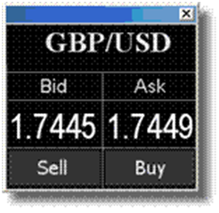
La como el spread. diferencia entre el bid y el ask se conoce popularmente
ejemplo, utilizaremos análisis fundamental para ayudarnos a En este ejemplo del par GBP/USD, el precio del bid es 1.7445 y el precio del ask es 1.7449. Con un simple click usted tiene la posibilidad de vender o comprar.
Si desea vender GBP, usted hará click en ‘Sell’ y venderá libras esterlinas a 1.7445.
Si desea comprar GBP, usted hará click en “Buy” y comprará libras a 1.7449.
En el siguiente determinar si debemos comprar o vender una moneda determinada. Si no conoce mucho sobre economía, no se preocupe. Más adelante repasaremos el análisis fundamental entre otras cosas de forma más detallada.

Slide 22
EUR/USD
En este ejemplo, el Euro es la moneda base, en otras palabras, la base para vender o comprar.
Si usted piensa que la economía en Estados Unidos continuará debilitándose, lo cual es malo para el dólar, usted ejecutaría una orden de compra de EUR/USD. Al hacerlo habrá comprado euros con la expectativa que estos subirán con respecto al dólar.
Si usted piensa que la economía en Estados Unidos es fuerte y el euro se debilitará contra el dólar, usted entonces ejecutaría una orden de Venta de EUR/USD. Al hacerlo habrá vendido euros con la expectativa que estos caerán con respecto al dólar americano.

Slide 23
USD/JPY
En este ejemplo GBP es la moneda base y el dólar la moneda cotizada.
Si usted piensa que la economía británica continuará haciéndolo mejor que la americana en términos de crecimiento, usted ejecutaría una orden de compra de GBP/USD. En este caso usted está apostando a que la libra se aprecie con respecto al dólar.
Si usted piensa que la economía británica se esta contrayendo mientras que la de Estados Unidos se mantiene fuerte, usted ejecutaría una orden de venta de GBP/USD. Al hacerlo, usted vendió libras esterlinas con la esperanza de que se deprecien con respecto al dólar americano.

Slide 24
USD/CHF
En este ejemplo, el dólar es la moneda base, es decir la base para las compras o ventas.
Si usted piensa que el Franco Suizo está sobre-evaluado, usted ejecutaría una orden de compra de USD/CHF. Al hacerlo, habrá comprado dólares americanos con la expectativa de que se aprecien con respecto al Franco Suizo.
Si usted piensa que la burbuja en el mercado inmobiliario de Estados Unidos lastimará el futuro crecimiento del dólar con respecto al Franco Suizo. su economía, usted ejecutaría una venta de USD/CHF, esperando la depreciación

Slide 25
6. Mercado Monetario
Definición
Depósitos
Papeles Negociables
Derivados
Características
Certificados de depósitos (CD)
Acuerdo de recompra (Repo)
Letras del tesoro (T. bill)
Letras de cambio
Papel comercial
Forward Rate Agreement (FRA)
Futuros sobre tasa de interés
Swaps sobre tasa de interés (IRS)
Opciones sobre tasa de interés

Slide 26
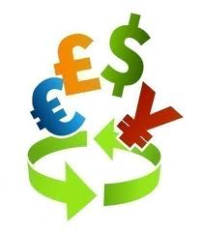
Mercado Monetario
Definición (1)
Son los mercados en los que se negocian activos a corto plazo.
Estos activos se caracterizan por tener una elevada liquidez y ser de bajo riesgo.

Slide 27
Definición (2)
Son mercados no están regulados y en gran medida son informales.
Sus transacciones frecuentemente se realizan a través del teléfono, fax, o en línea.
También es considerado como un mercado al por mayor.

Slide 28
Mercado Monetario
Características (1)
Son mercados al por mayor
Se negocian activos de escaso riesgo
Los activos son muy líquidos
Eficiencia
Homogeneidad de la mercancía
La negociación se puede realizar directamente con los participantes o a través de intermediarios especializados.

Slide 29
Características (2)
Debido a su gran flexibilidad y capacidad de innovación financiera se han creado nuevos intermediarios financieros, nuevos activos y nuevas técnicas de emisión, a continuación se enuncian algunos:

Slide 30
Características (3)
Consiste en pagar una cantidad inferior al nominal al comprarlo, reingresando el nominal al venderlo, en este tipo de transacción no existen pagos periódicos de intereses.
También conocido como cobro de interés “al tirón”.
Un ejemplo de esta modalidad son los pagarés emitidos por empresas y las letras del Tesoro.
Al descuento:

Slide 31
Cupón cero
Se adquieren por su valor nominal y el cobro de intereses se cobra al final de la deuda.
Los más comunes son los bonos de caja y de tesorería bancarios.

Slide 32
Características (4)
A tipo variable
Se emiten sin tipo fijo y se establece de acuerdo con alguno de referencia como el interbancario añadiendo alguna cantidad fija.

Slide 33
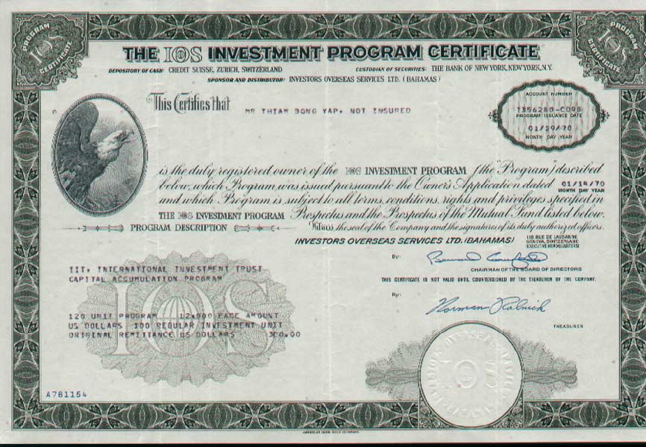
Certificados de depósitos (1)
Un producto ofrecido por el sistema financiero para ayudar a los usuarios y clientes a invertir su dinero.
CARACTERÍSTICAS:
Inversión a plazo fijo
Permite rentabilizar recursos a una fecha estimable
Es negociable en el mercado de valores
Permite ganar intereses

Slide 34
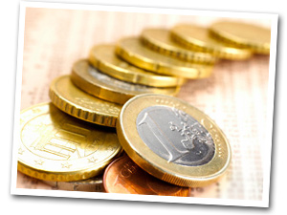
Certificados de depósitos (2)
VENTAJAS:
Rentabilidad, entre mayor sea el plazo mayores serán los intereses.
Capitalizar metas en el mediano y largo plazo.
ENTIDADES QUE LO EMITEN:
Las entidades financieras que estén reguladas por la Superintendencia de Bancos.

Slide 35
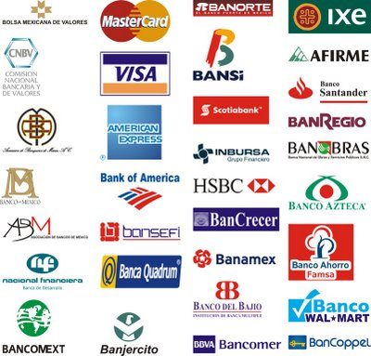
Certificados de depósitos (3)
VENTAJAS
Comprador | Vendedor
Descuento que se obtiene por la necesidad del vendedor de tener dinero inmediato | Liquidez inmediata (efectivo)

Slide 36
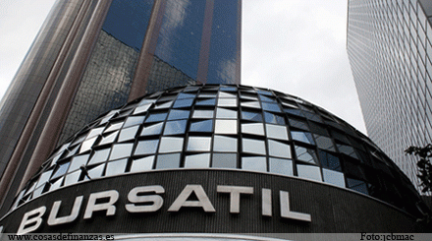
Certificados de depósitos (4)
Transacciones con certificados de deposito
Mercado primario | Mercado secundario
La entidad financiera emite directamente al beneficiario un certificado de depósito. | Bursátil | Extrabursátil
 | Propietario de un certificado tramita su venta a través de la bolsa de valores. | Se realiza una venta directa del documento.

Slide 37
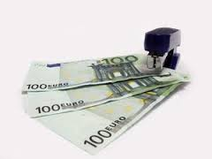
Acuerdo de recompra (1)
Aquel en que la parte que es propietaria de los títulos adquiere fondos vendiendo los títulos especificados a otra parte acordando simultáneamente recomprar los mismos títulos en una fecha y a un precio determinados.
Se suelen realizar con títulos de deuda fija

Slide 38
Acuerdo de recompra
Tipos:
bilaterales
trilaterales.
En los repos bilaterales el banco o entidad financiera que ofrece el repo es el custodio del mismo.
Una tercera parte neutral custodia el repo.
Sólo se admite por los clientes cuando el banco es extremadamente sólido y de alta confianza.
Suelen ser más habituales hoy en día.

Slide 39
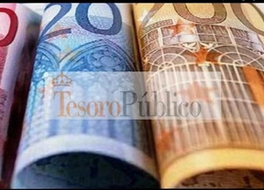

Letras del tesoro
CARACTERÍSTICAS
Activo emitido por el Tesoro público y con vencimiento inferior a 18 meses.
Se emiten a seis y doce meses.
Activo muy adecuado para inversiones muy seguras a corto y medio plazo.
Se emiten mediante subasta.
Son valores emitidos al descuento.
El importe mínimo de cada petición es de 1.000 euros, y las peticiones por importe superior han de ser múltiplos de 1.000 euros.

Slide 40
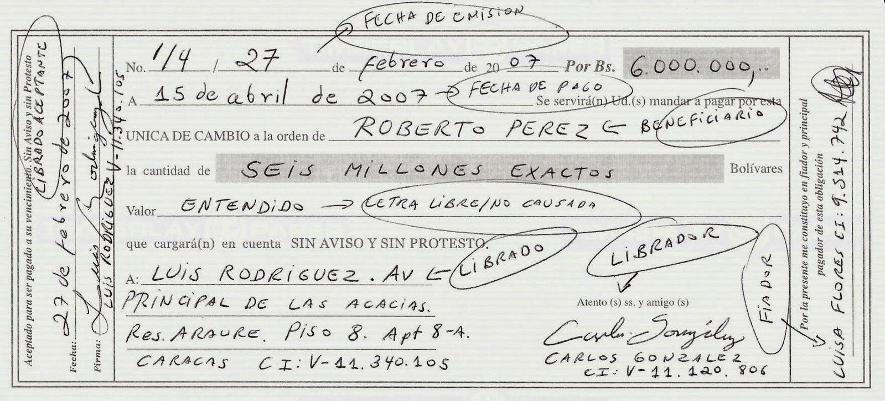
El librador es la persona que emite la letra.
El librado es la persona que en condiciones normales paga la letra.
El librado para quedar comprometido a pagar la letra tiene que aceptarla.
El tenedor o tomador es la entidad a quien se ha de efectuar el pago, es decir quien cobra en nombre del librador .
Papeles negociables
Letra de cambio

Slide 41

Es un título de crédito (pagaré) por el que el emisor promete pagar a los tenedores, una cierta cantidad de dinero en la fecha de vencimiento.
Instrumento de deuda empresarial a corto plazo.
Frecuentemente utilizado para obtener financiación a largo plazo con un coste inferior.
Por el emisor empresarial.
Se puede colocar a los inversores:
Papel comercial
A través de agentes de papel comercial.
Rara vez tiene un vencimiento superior a los 270 días.
La sociedad emisora determina el plazo de la emisión de acuerdo a sus necesidades sin que sea mayor a 360 días.

Slide 42
Derivados
Forward Rate Agreetment (FRA)
Es un acuerdo entre dos partes.
Se determina un tipo de interés para un determinado periodo.
Se trata de un contrato de futuros utilizado para conseguir coberturas de tipo de interés.

Slide 43
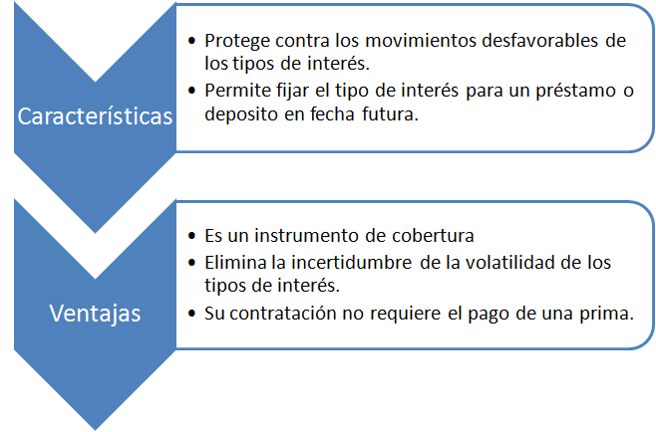
Derivados
Forward Rate Agreetment (FRA)

Slide 44
Derivados
Forward Rate Agreetment (FRA)
Compra
  Cuando se desea proteger de incrementos en los tipos de interés.
Venta
  Cuando se quiere protección de un decremento en los tipos de interés.

Slide 45
Derivados
Futuros sobre tasa de interés
Es un convenio para entregar o recibir una cantidad determinada a un precio y fecha específicos.

Slide 46
Derivados
Futuros sobre tasa de interés
Especuladores
Coberturistas
Toman posiciones para lucrar con los cambios esperados en el precio de los contratos de futuros.
Toman posiciones para reducir su exposición a los movimientos futuros sobre las tasas de interés.

Slide 47
